Slide 1

Autenticação stateless e stateful na comunicação entre microsserviços
Tokens JWT e Token Opaco
Conceitos
Vantagens e desvantagens
Arquitetura de cada modelo
Quando usar cada modelo
Exemplos práticos
Victor Hugo Negrisoli

Slide 2
Breve resumo
O estado de uma aplicação (ou de qualquer outra coisa, na verdade) é a condição ou a qualidade dela em um determinado momento: é seu estado de existência. Para determinar se algo é stateful ou stateless, basta considerar o tempo em que seu estado de interação é registrado e como essas informações precisam ser armazenadas.

Slide 3
Autenticação stateful
A autenticação stateful é comumente usada em muitas aplicações, especialmente para as que não exigem muita escalabilidade.
A sessão com estado é criada no lado do back-end e a ID de referência da sessão correspondente é enviada ao cliente.
Cada vez que o cliente faz uma solicitação ao servidor, o servidor localiza a memória da sessão usando o ID de referência do cliente e encontra as informações de autenticação.
Nesse modelo, você pode facilmente imaginar que, se a memória da sessão for excluída no lado do back-end, o ID de referência da sessão, que o cliente está segurando, não terá mais sentido, bloqueando seu acesso.

Slide 4
O Token Opaco da Autenticação Stateful
Os tokens de acesso opacos são tokens em um formato proprietário, em que não é possível acessar, e, normalmente, contêm algum identificador para acessar informações persistidas em algum servidor de armazenamento. Para validar um token opaco, o destinatário do token precisa chamar o servidor que emitiu o token.

Slide 5
Vantagens do uso de um Token Opaco
Lógica de implementação apenas em um local.
Gestão e controle de acessos simplificados.
Excelente para aplicações MVC, monolíticas, processos internos.
Maior complexidade de tentativas de autenticações por fora da aplicação.
Terceiros mal-intencionados possuem maior dificuldade para encontrar brechas de segurança.
A facilidade em controlar acessos é definida pelo pressuposto de que os dados do usuário estão em algum sistema de armazenamento (ex: Redis, MongoDB, SGBDs, etc), e não codificados no token. Neste modelo, o token é apenas um identificador.

Slide 6
Desvantagens do uso de um Token Opaco
Pode ocorrer estresse da API responsável por realizar a validação do token dependendo do número de serviços que necessitam validação.
Falha no quesito escalabilidade.
Maior dificuldade ao distribuir a autenticação entre microsserviços.
Em uma aplicação distribuída, se a API de autenticação cai, todos os serviços ficam indisponíveis.
Maior complexidade de implementação, pois exige, além da lógica de segurança e validação do token, um servidor de armazenamento para os dados (ex: Redis).
Maior complexidade de integração com sistemas terceiros.

Slide 7
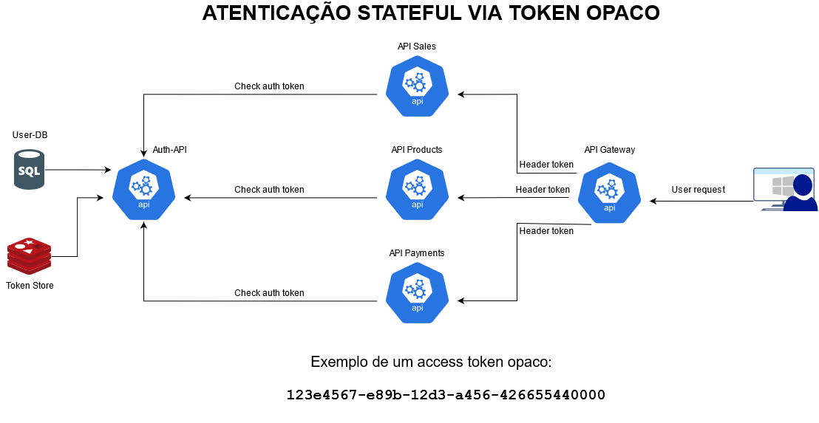
Desvantagens do uso de um Token Opaco

Slide 8
Autenticação stateless
Uma aplicação ou processo stateless são recursos isolados. Nenhuma referência ou informação sobre transações antigas são armazenadas, e cada uma delas é feita do zero.
A autenticação stateless armazena os dados no lado do cliente (navegador). Os dados são assinados por uma chave chave para garantir a integridade e autoridade dos dados da sessão.
Como a sessão do usuário é armazenada no lado do cliente, o servidor só tem a capacidade de verificar sua validade verificando se o payload e a assinatura correspondem.

Slide 9
O Token JWT da Autenticação Stateless
Os tokens de acesso JSON Web Token (JWT) estão em conformidade, segundo os padrões estabelecidos pelo JWT na RFC-7519, e contêm informações sobre uma entidade na forma de declarações. Eles são independentes, portanto, não é necessário que o destinatário chame um servidor para validar o token.

Slide 10
Vantagens do uso de um Token JWT
Baixo consumo de memória do servidor.
Excelente no quesito escalabilidade.
Excelente para aplicações distribuídas, APIs, microsserviços.
Maior facilidade para uso da aplicação por integrações de sistemas terceiros.
A geração e distribuição de tokens fica em uma aplicação isolada, que não é uma dependência de outras aplicações ao validar este token.
Facilidade de validação dos dados do usuário pertencente ao token em cada aplicação, não necessitando um cliente com a API de autenticação ou de implementação de um servidor de armazenamento em cada aplicação para recuperar os dados do usuário.

Slide 11
Desvantagens do uso de um Token JWT
Dificuldade de controle de acessos.
Não é possível revogar o token com facilidade ou a qualquer momento.
Pode tornar mais fácil a entrada de terceiros mal-intencionados caso alguém tenha contato com o token, ex: manter dados sensíveis no payload do token.
A sessão não pode ser alterada até o fim de seu tempo de expiração. Em caso de um vazamento do token, não será possível proibir o acesso até que ele fique inválido.
Mais complexo e desnecessário de se implementar para aplicações centralizadas como MVC ou monolíticas.

Slide 12
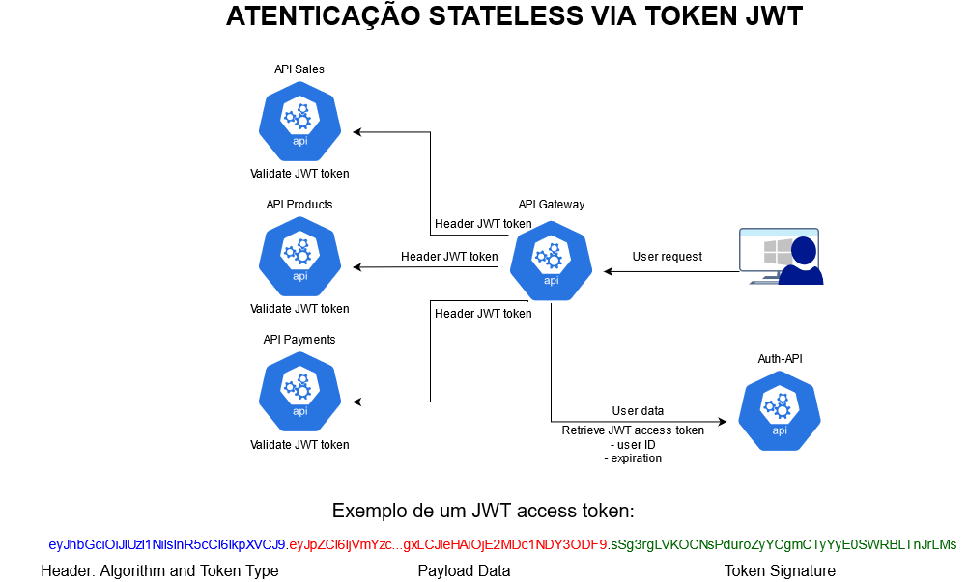

Slide 13
Quando utilizar cada abordagem?
Token Opaco
Preciso ter total controle dos acessos dos meus usuários, principalmente definir hierarquia de acessos. Exemplo: Roles de Vendedor, Coordenador, Gerente, Diretor.
Preciso, sempre que necessário, deslogar um usuário.
Minha aplicação é centralizada, apenas um back-end e um front-end se comunicando, sem serviços distribuídos e sem integrações terceiras.
Estou desenvolvendo uma aplicação para acesso interno dos funcionários para definir o que cada um poderá acessar dos sistemas internos da organização.

Slide 14
Quando utilizar cada abordagem?
Token JWT
Preciso apenas identificar qual usuário está realizando uma determinada ação no sistema nos diferentes serviços.
Tenho várias comunicações distribuídas entre serviços.
Quero ter maior performance sem me preocupar com estresse na API por conta de técnicas de autenticação.
Não pretendo nunca persistir informações relativas ao usuário, apenas seu registro inicial.
Preciso gerar acessos externos a outros serviços.
Preciso limitar um tempo determinado de acesso através de um token.
Preciso de facilidade para manipular os dados de quem está realizando tal ação com o mínimo de impacto.

Slide 15
Questões discutidas na comunidade
Validar autenticação a cada request via endpoint (stateful) ou na própria aplicação (stateless)?
Quem deve assumir a responsabilidade de verificar os credenciais do token? Cada aplicação individual (ou biblioteca criada para isso) ou a própria API de autenticação?
Controle de sessão, login e acessos com JWT é possível, mesmo que parcialmente?
Vemos muitas pessoas implementando black-lists com JWT (eu já fiz isso) para bloquear alguma ação. Isso não estaria quebrando o conceito de stateless? Nesse caso, por quê utilizar o JWT?
Tenho uma aplicação distribuída que, a cada request, valida o token na API de autenticação. Terei problemas por isso? Estou ferindo o conceito do REST?

Slide 16
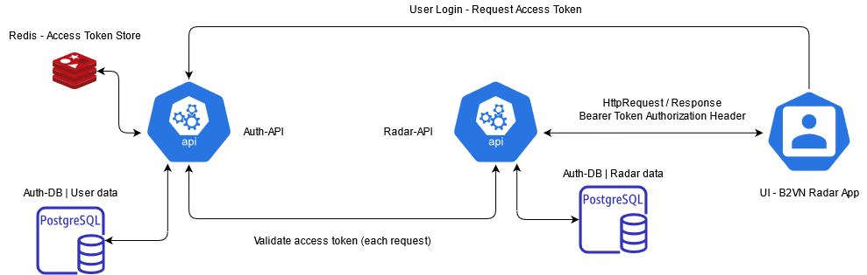
Exemplo prático de autenticação stateful com arquitetura de microsserviços

Slide 17
Exemplo prático de autenticação stateless com arquitetura de microsserviços

Slide 18
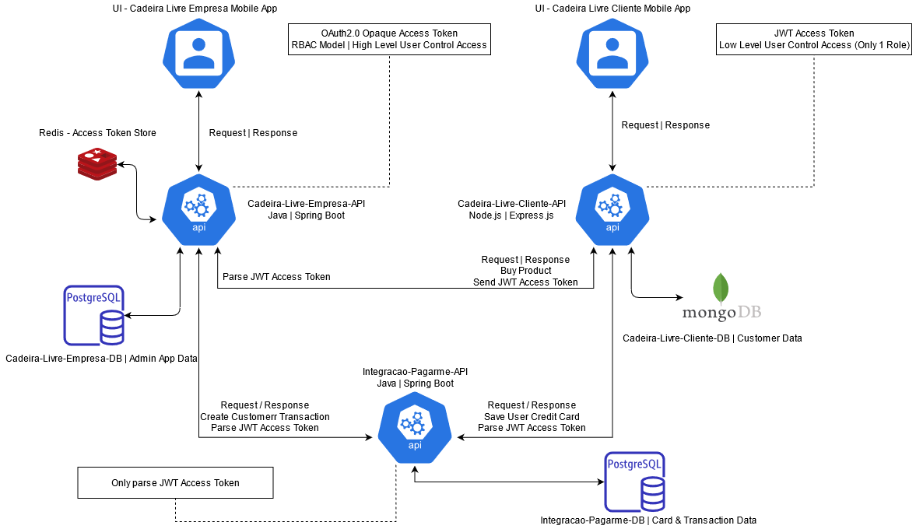
Exemplo prático de autenticação stateless com arquitetura de microsserviços

Slide 19

Resumindo: Existe um jeito melhor ou mais correto?
Existe apenas o que vai te atender no momento da maneira mais segura, performática e de fácil manutenção!

Slide 20
Link do Github
Para quem tiver interesse, todo o conteúdo desses slides (inclusive o slide) estará disponível em meu github:
https://github.com/vhnegrisoli/apresentacao-autenticacao-microsservicos

Slide 21
Referências
https://auth0.com/docs/tokens/access-tokens
https://tools.ietf.org/html/rfc7519
https://jwt.io/introduction
https://docs.mashery.com/connectorsguide/GUID-3812EE8B-3770-445C-83F2-FB6D1D54C18A.html
https://medium.com/@piyumimdasanayaka/json-web-token-jwt-vs-opaque-token-984791a3e715
https://fusionauth.io/learn/expert-advice/tokens/pros-and-cons-of-jwts/
https://www.redhat.com/pt-br/topics/cloud-native-apps/stateful-vs-stateless
https://github.com/facg3/Stateless-vs-stateful-authentication
https://medium.com/@kennch/stateful-and-stateless-authentication-10aa3e3d4986

